Slide 1


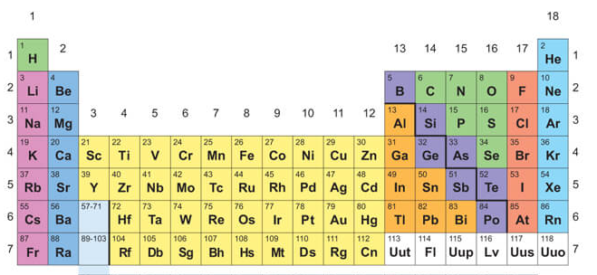
المادة : العلوم
الصف : السادس
الوحدة الثانية : المادة
الدرس الثاني : الفلزات واللافلزات 1
من صفحة 46 الى صفحة 50
معلمة المادة : هبة سوداح

Slide 2
الجدول الدوري
مربعات تترتب في صفوف افقية تسمى الدورات
واعمدة راسية تسمى المجموعات
يحتوي كل مربع على معلومات عن العنصر
( اسمه , رمزه الكيميائي , عدد البروتونات )

Slide 3
الفلزات
1- لامعة .
2- موصلة للحرارة والكهرباء .
3- جميعها عناصر صلبة ما عدا الزئبق (سائل ).
4- قابلة للطرق والسحب .

Slide 4
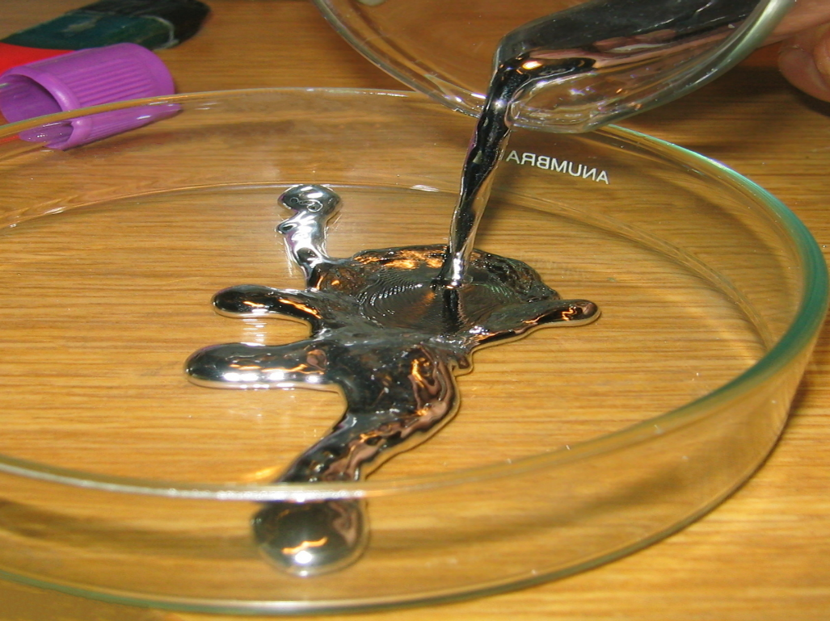
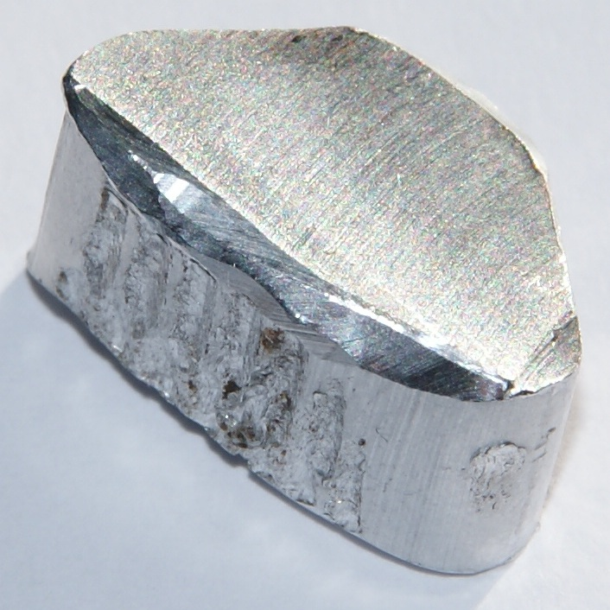
جميعها صلبة ما عدا الزئبق فهو سائل
لها لمعان فلزي

Slide 5
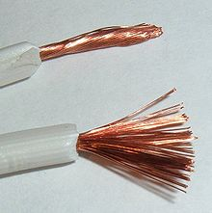
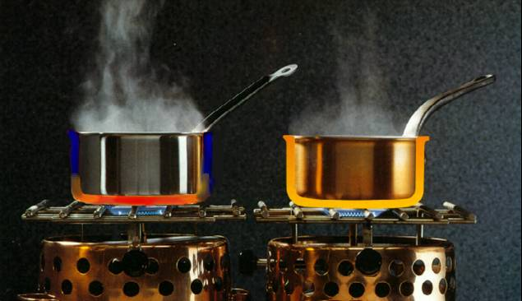
موصلة جيدة للكهرباء
مثل النحاس والفضة
موصلة جيدة للحرارة
مثل الالمنيوم والحديد

Slide 6
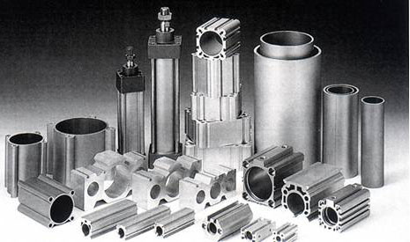
قابلة للطرق إلى صفائح
مثل الالمنيوم
والسحب إلى أسلاك
مثل النحاس

